Slide 1

专题二 鉴赏古诗读懂始

Slide 2
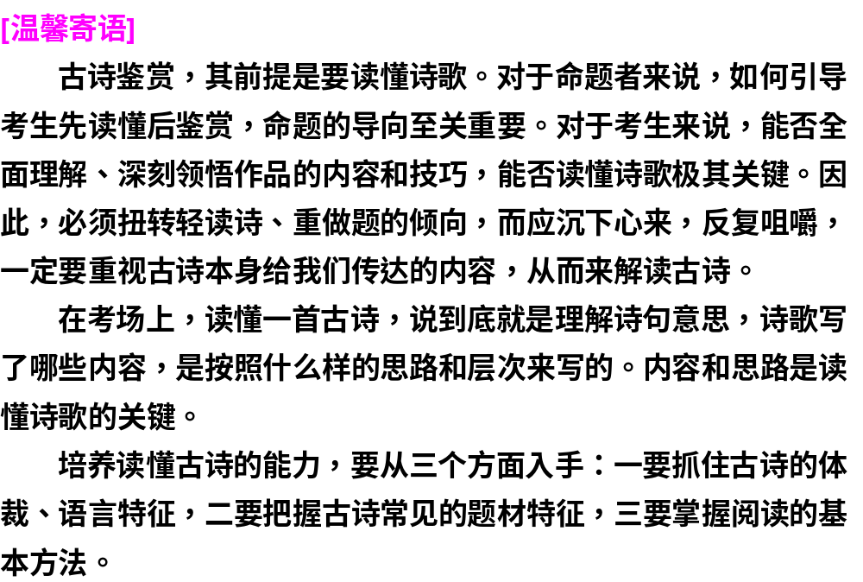

Slide 3
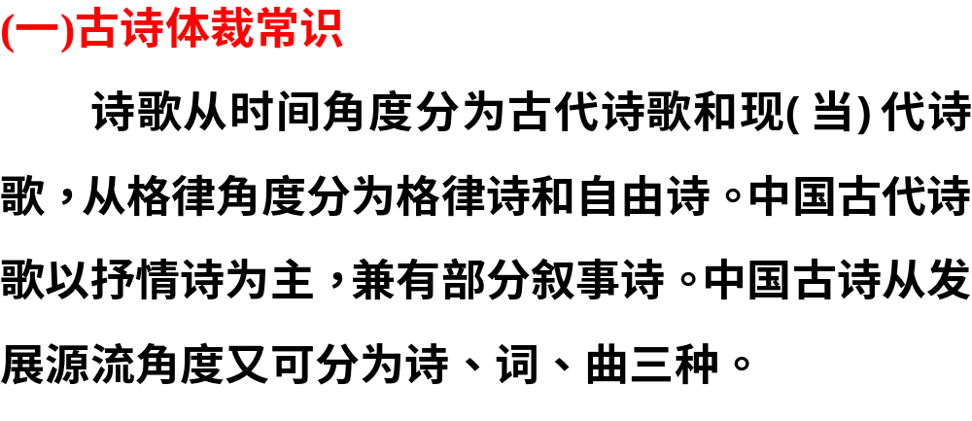
一、从体裁、语言特征方面读懂古诗

Slide 4
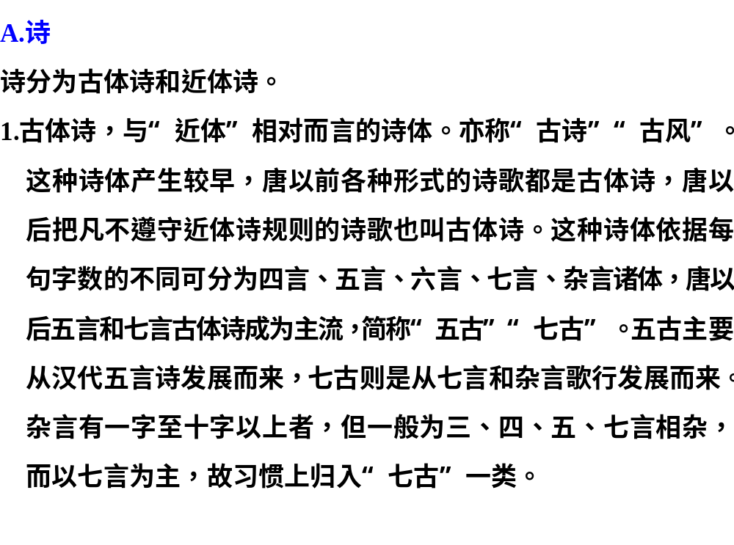

Slide 5
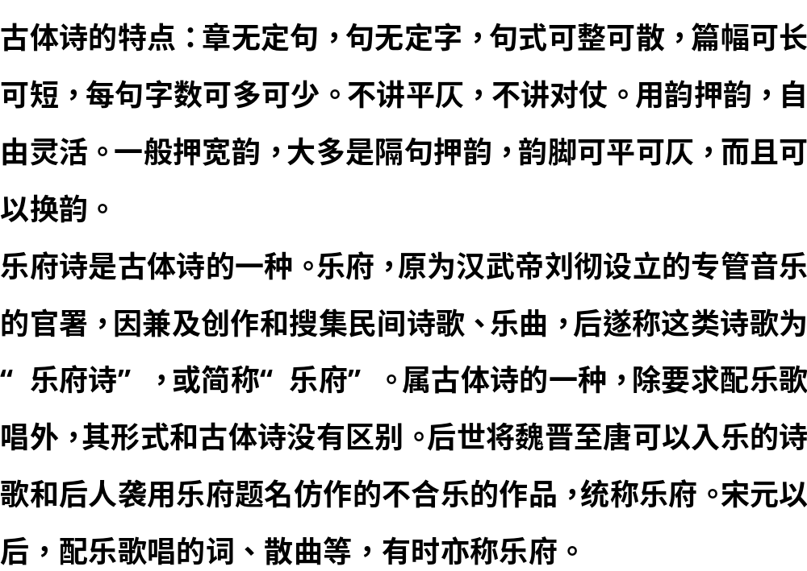

Slide 6
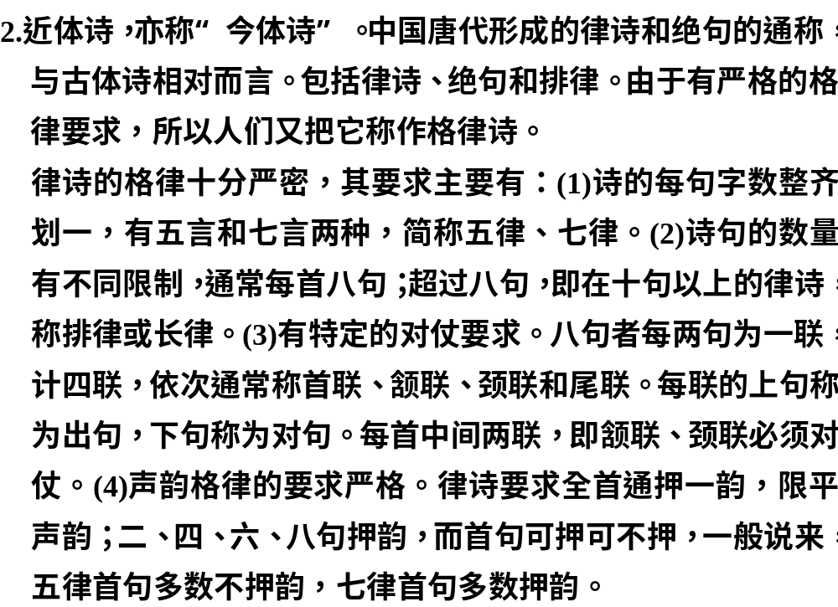

Slide 7
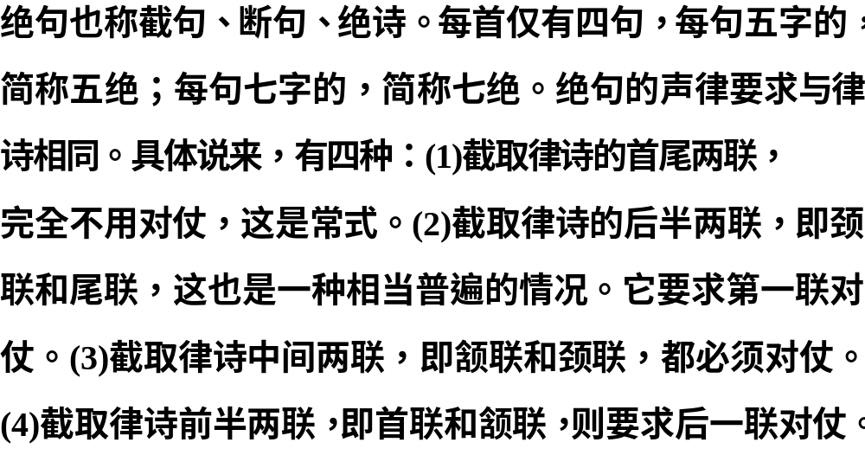

Slide 8
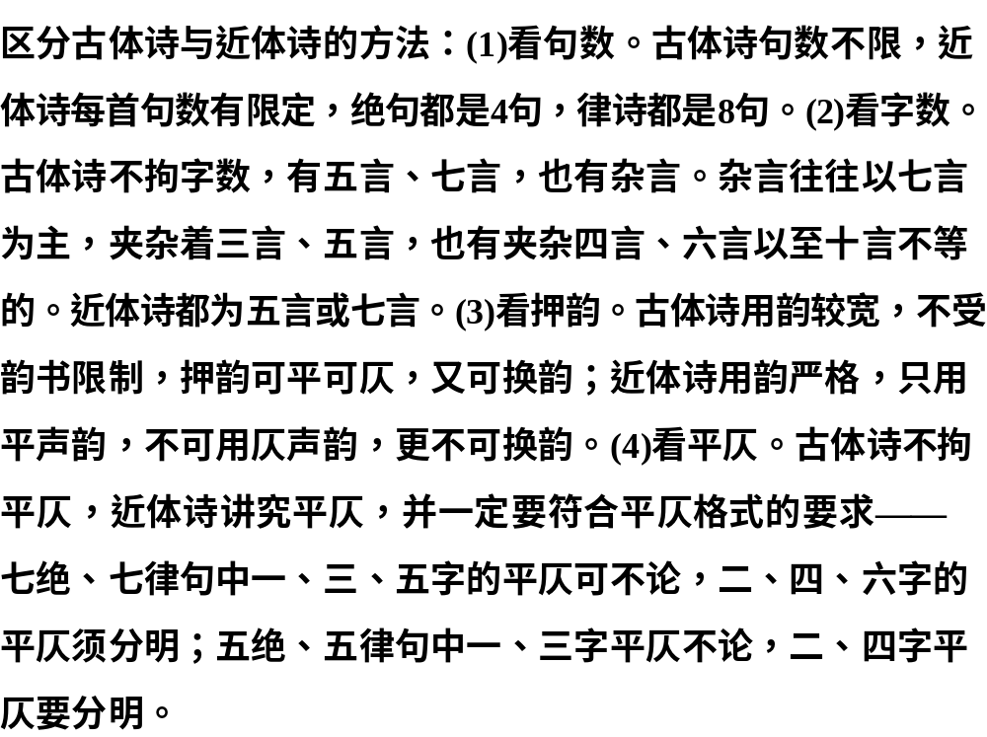

Slide 9
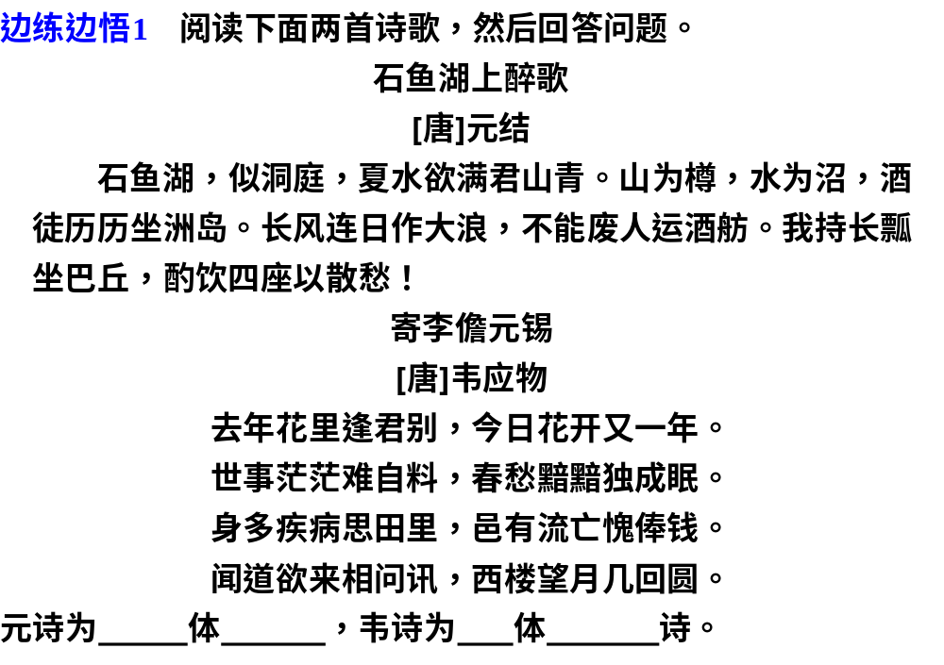
古
杂言
近
七律

Slide 10
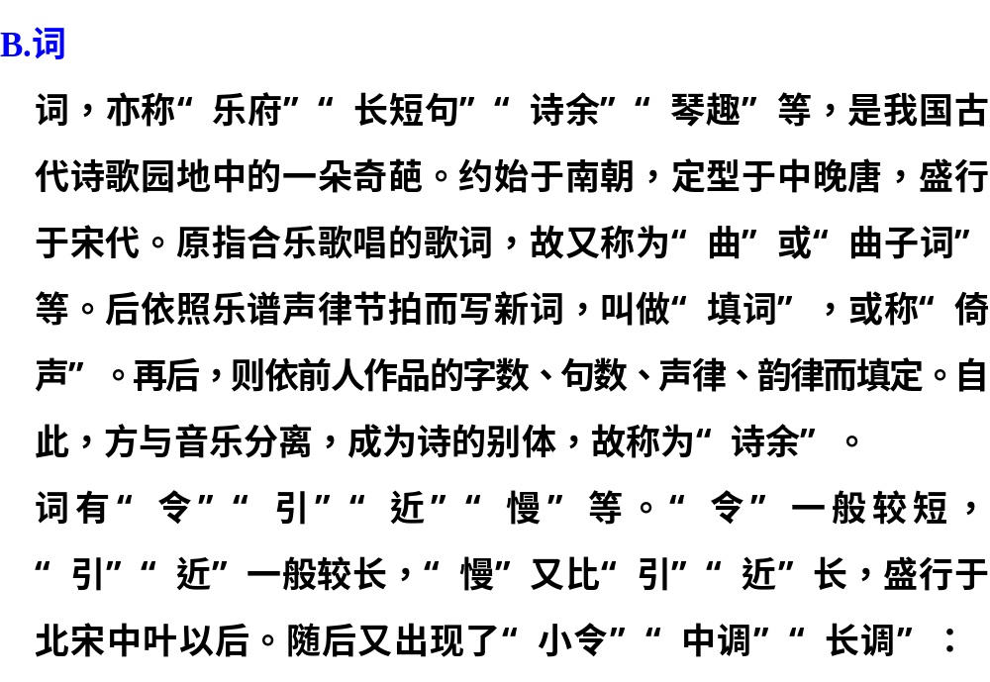

Slide 11
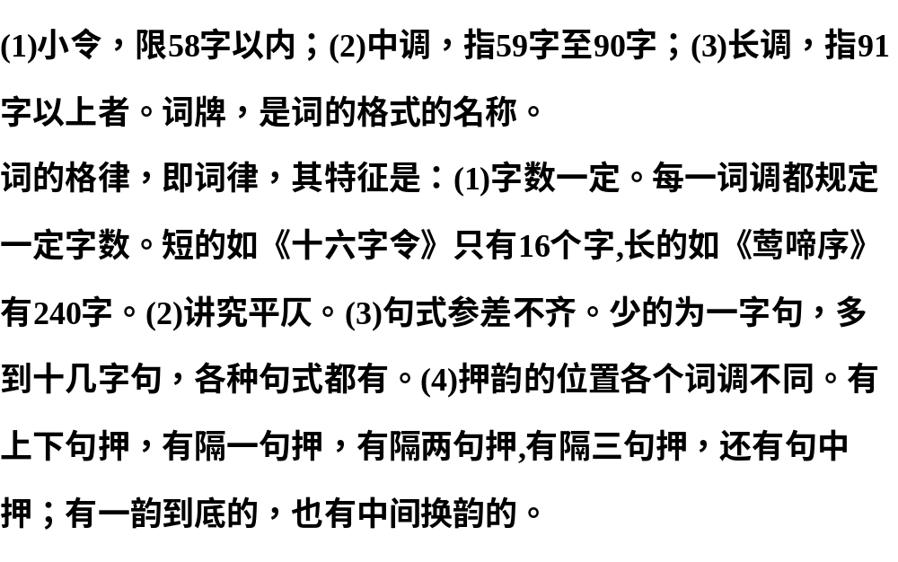

Slide 12
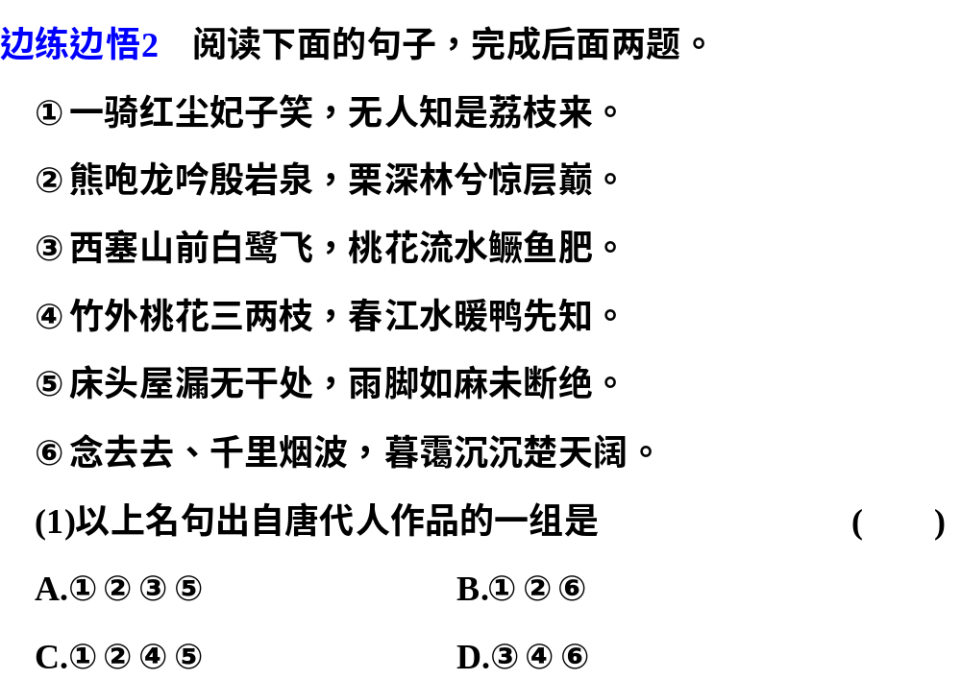
苏轼句
柳永句
A

Slide 13
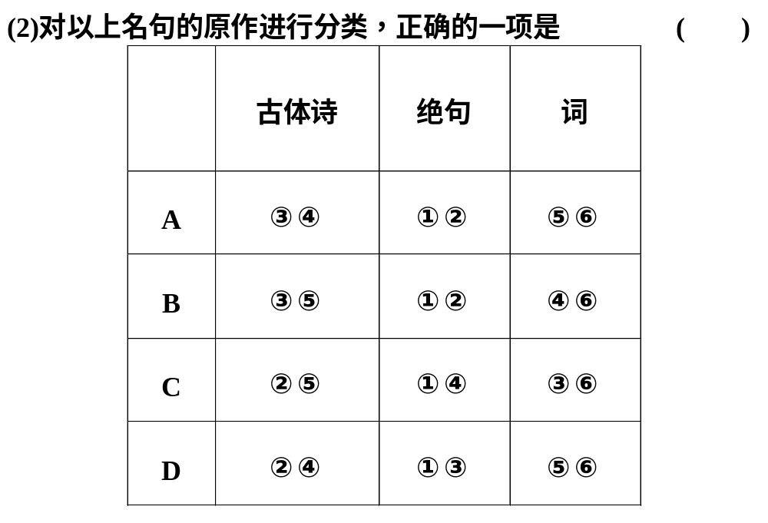

Slide 14
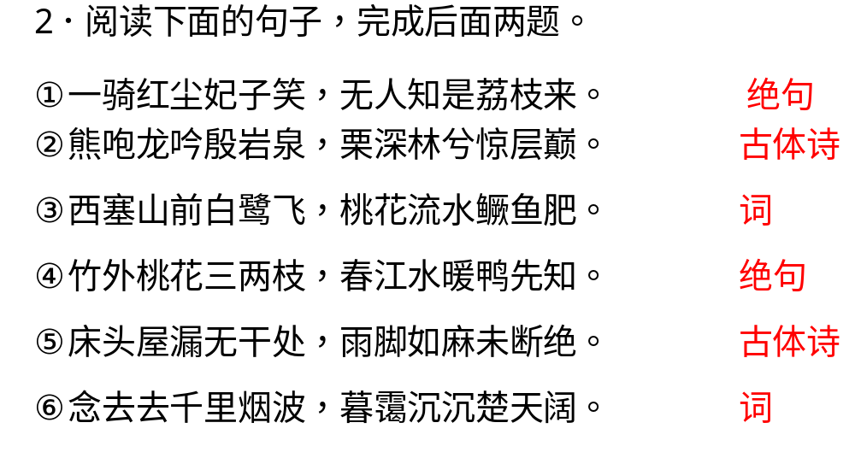

Slide 15
C

Slide 16
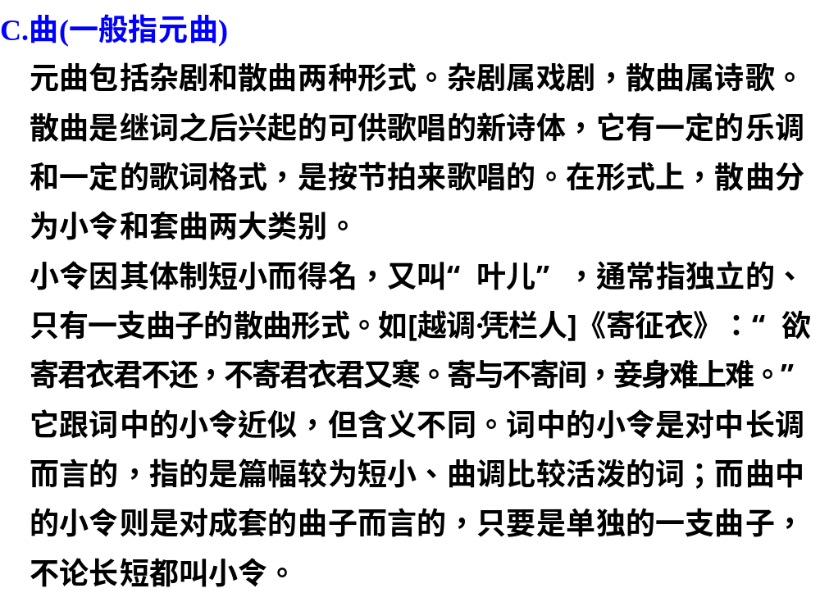

Slide 17
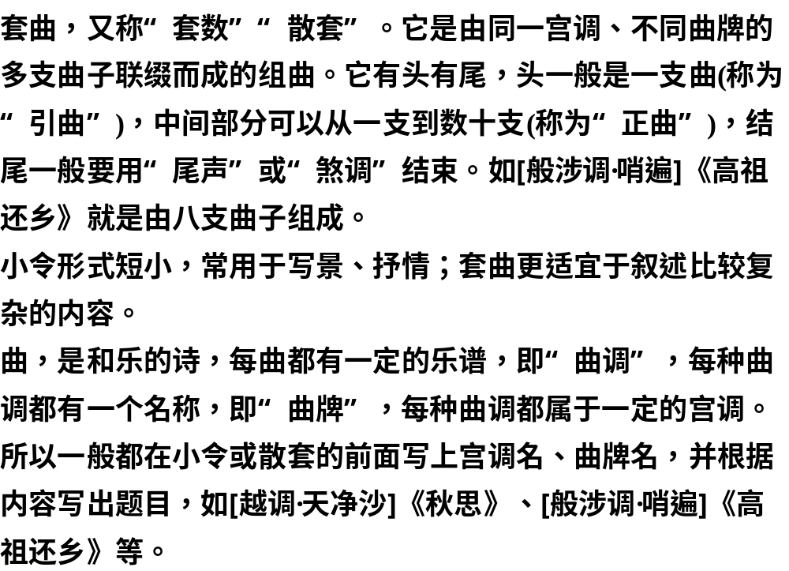

Slide 18
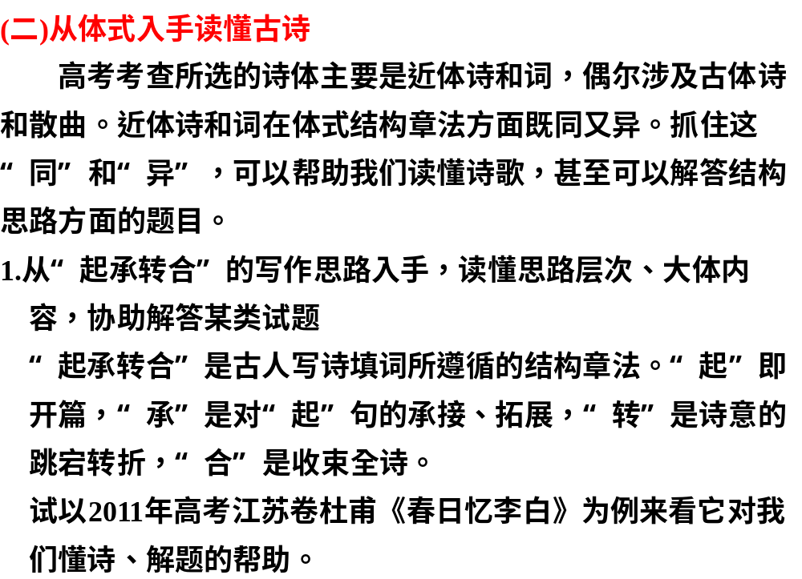

Slide 19
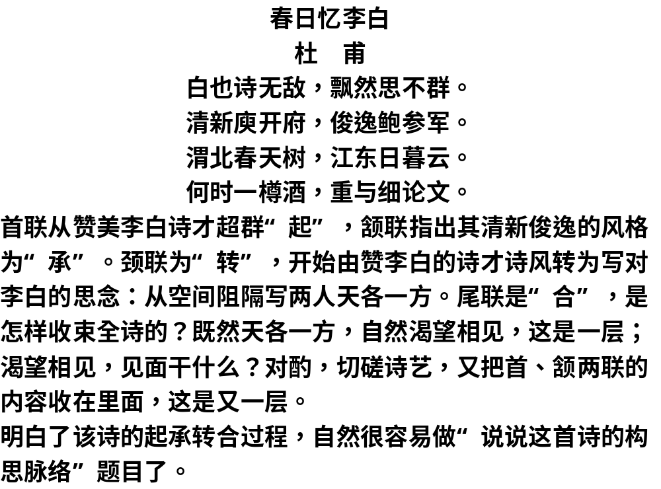

Slide 20
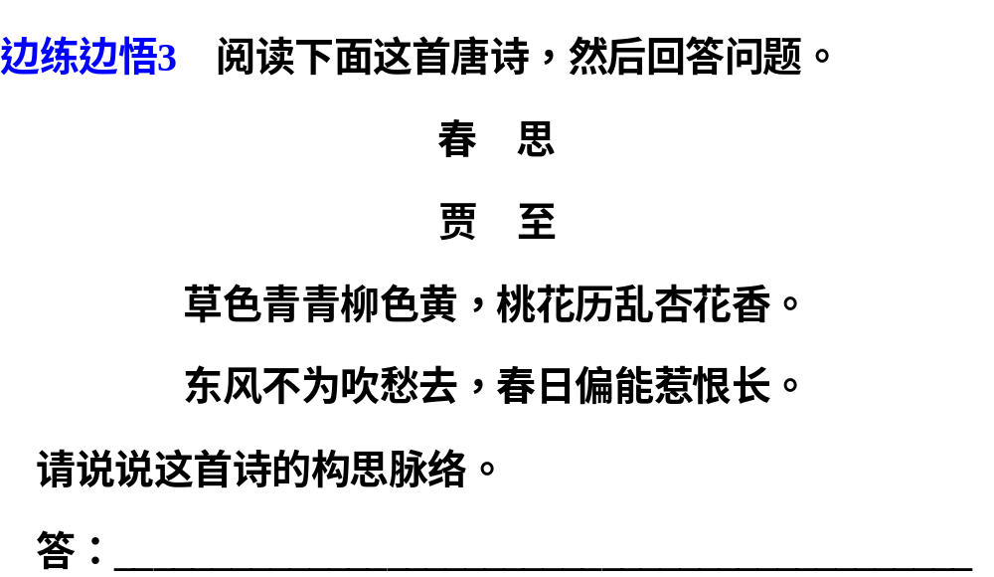

Slide 21
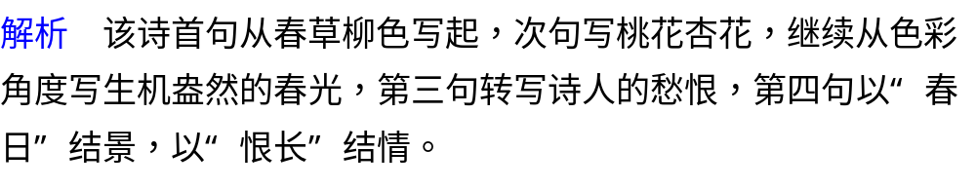

Slide 22

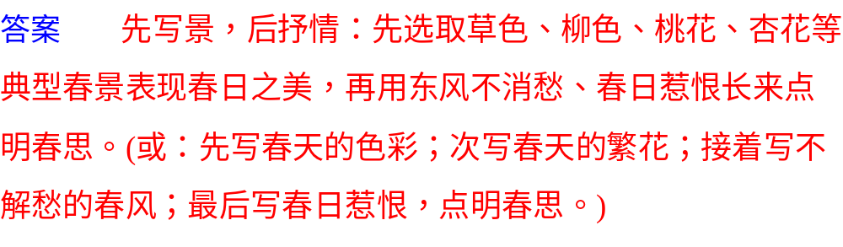

Slide 23
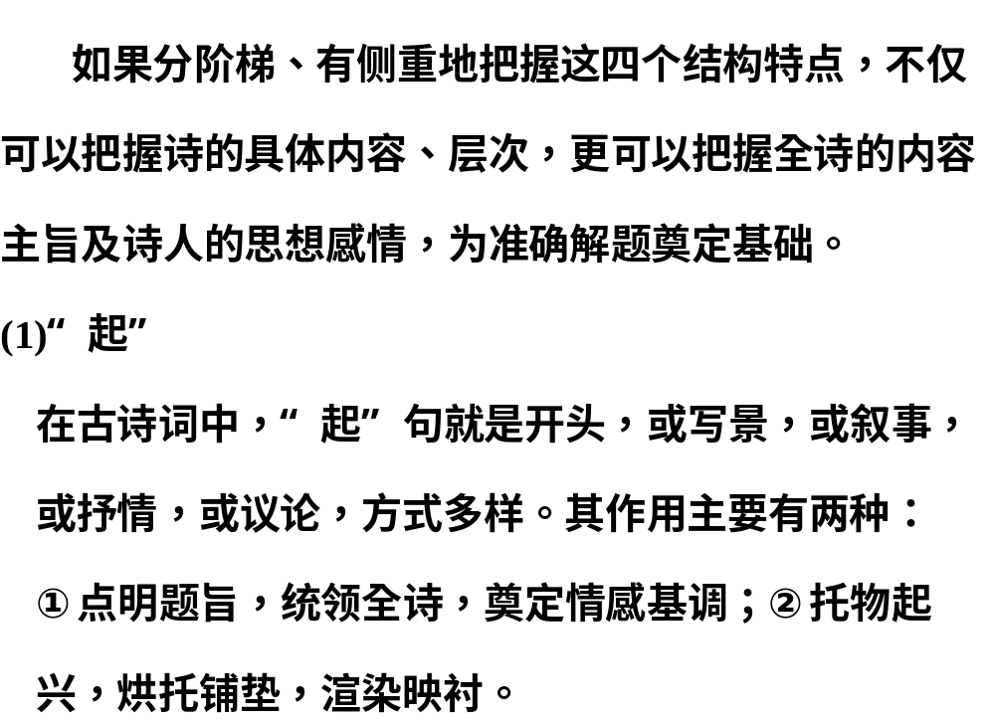

Slide 24
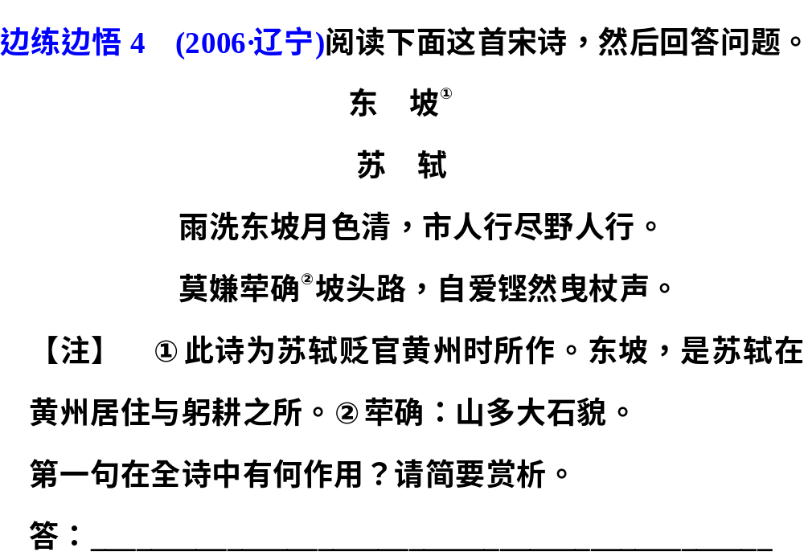

Slide 25
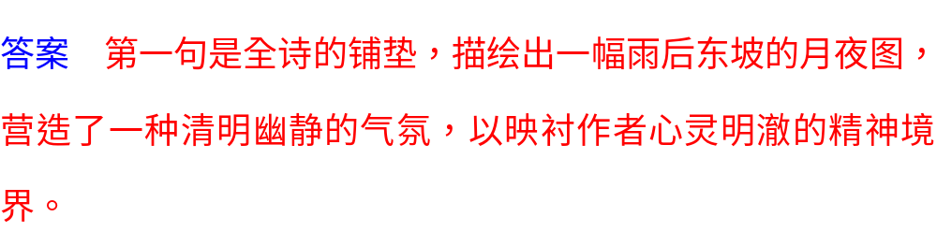

Slide 26
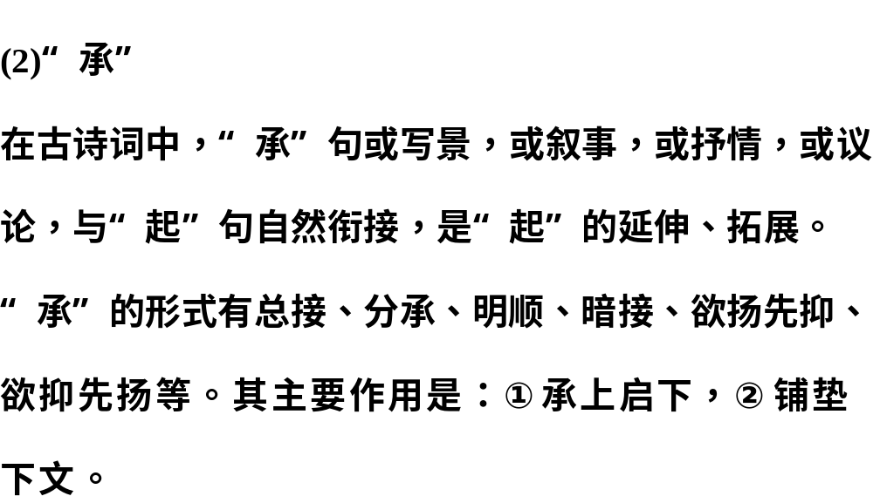

Slide 27
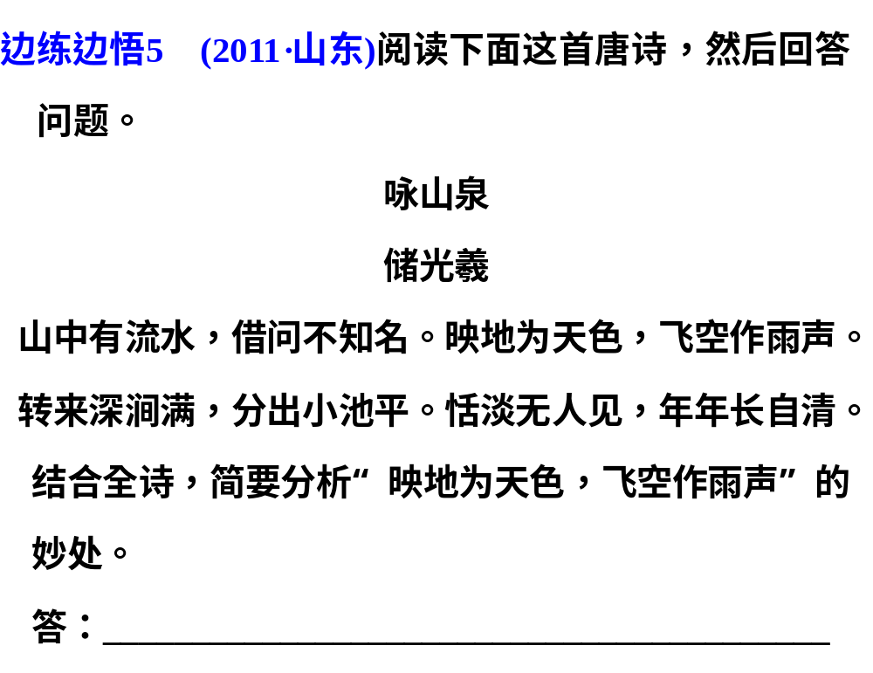

Slide 28
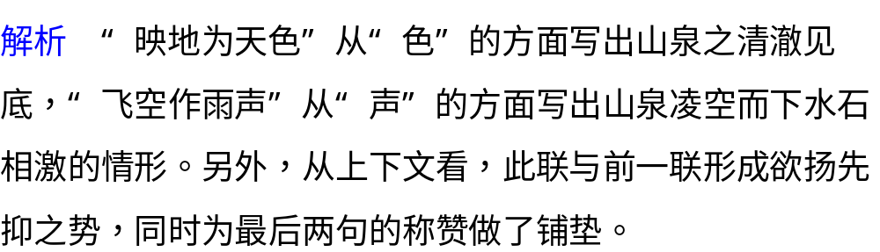

Slide 29
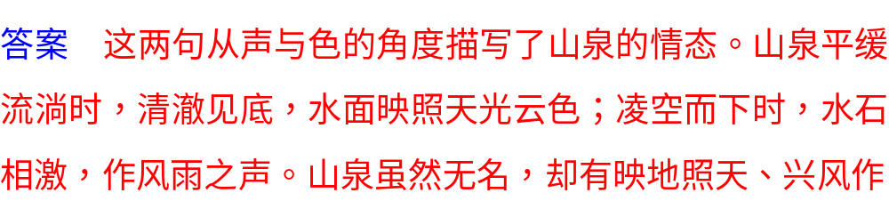

Slide 30
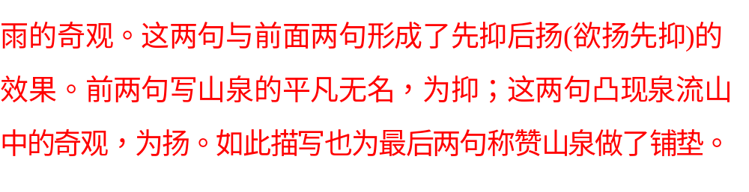

Slide 31
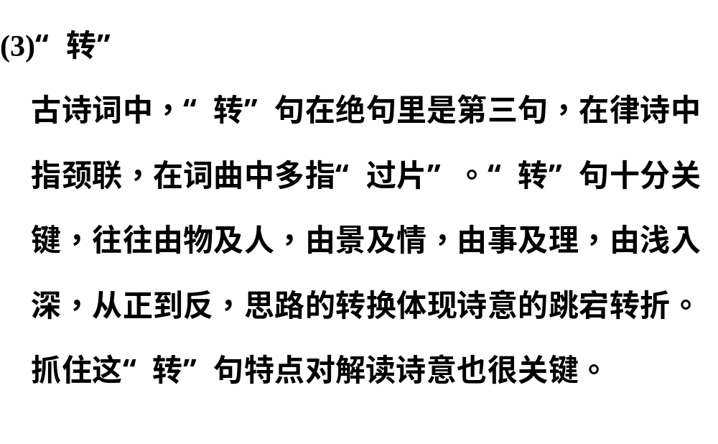

Slide 32
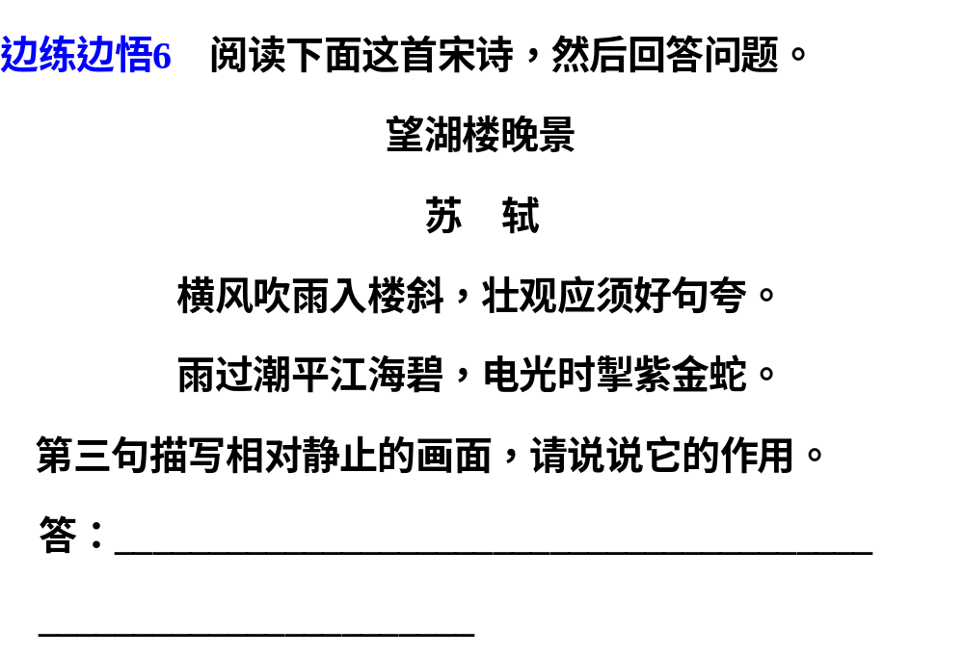
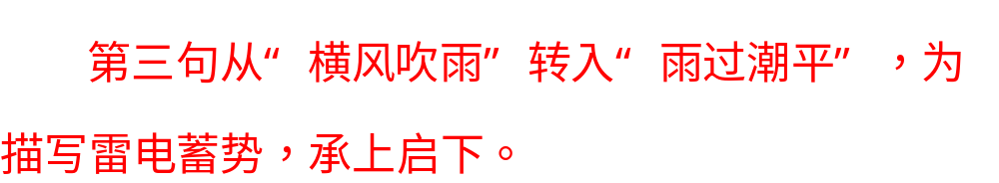

Slide 33
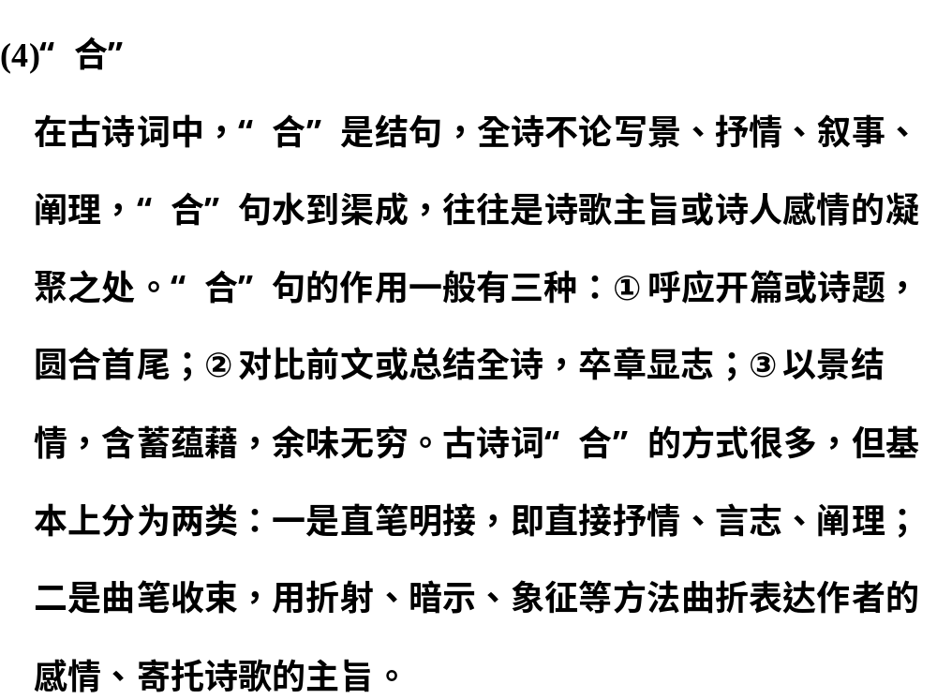

Slide 34
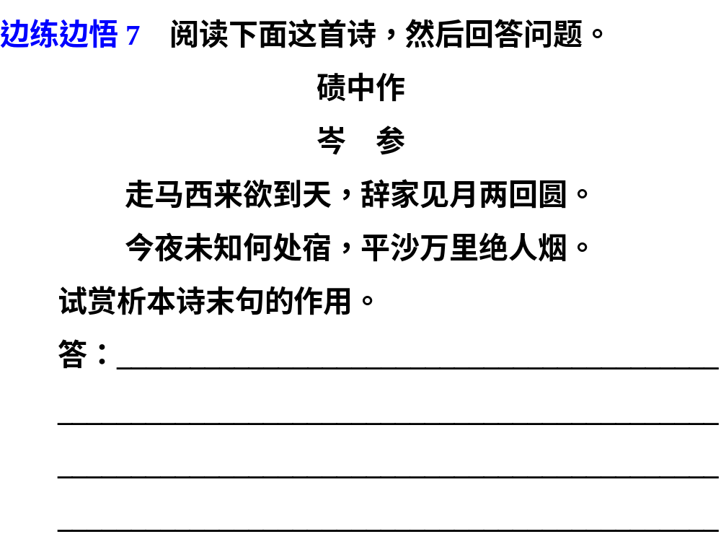
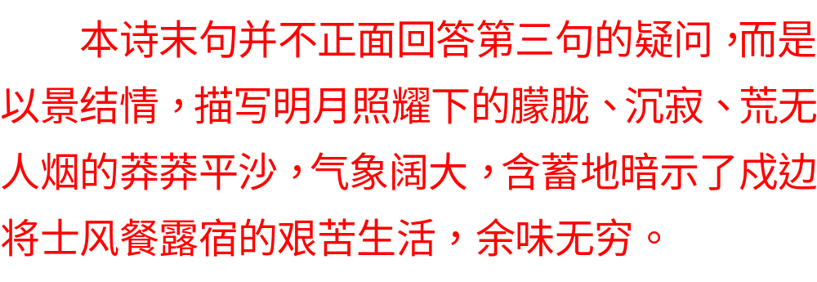

Slide 35
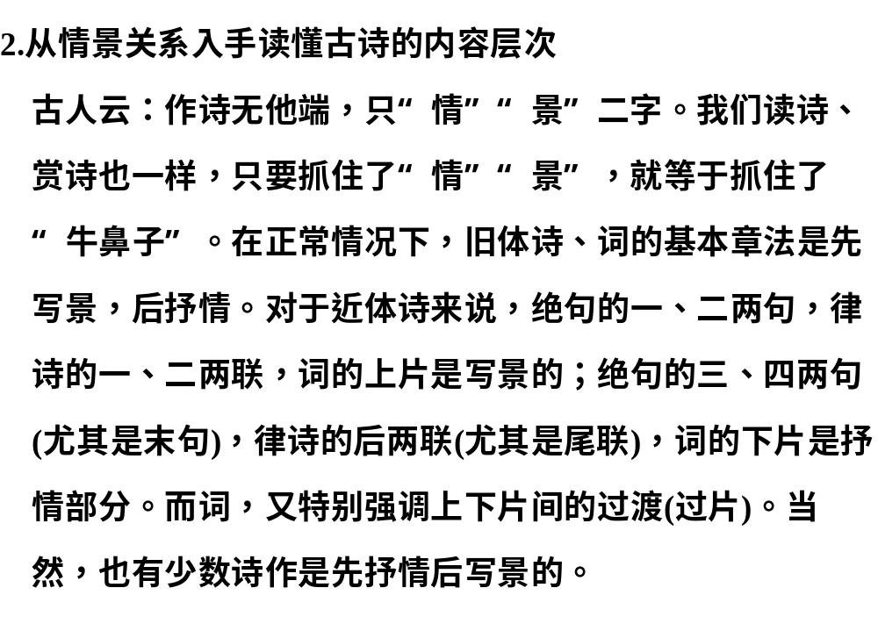

Slide 36
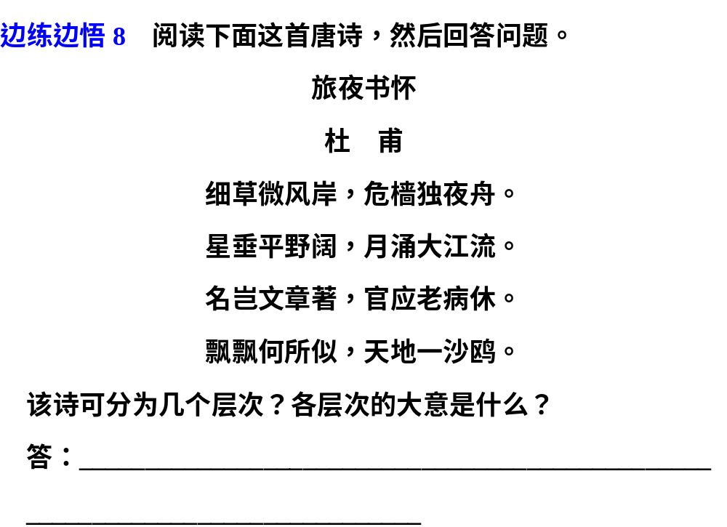
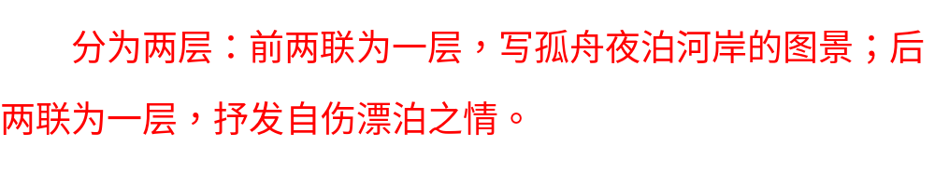

Slide 37
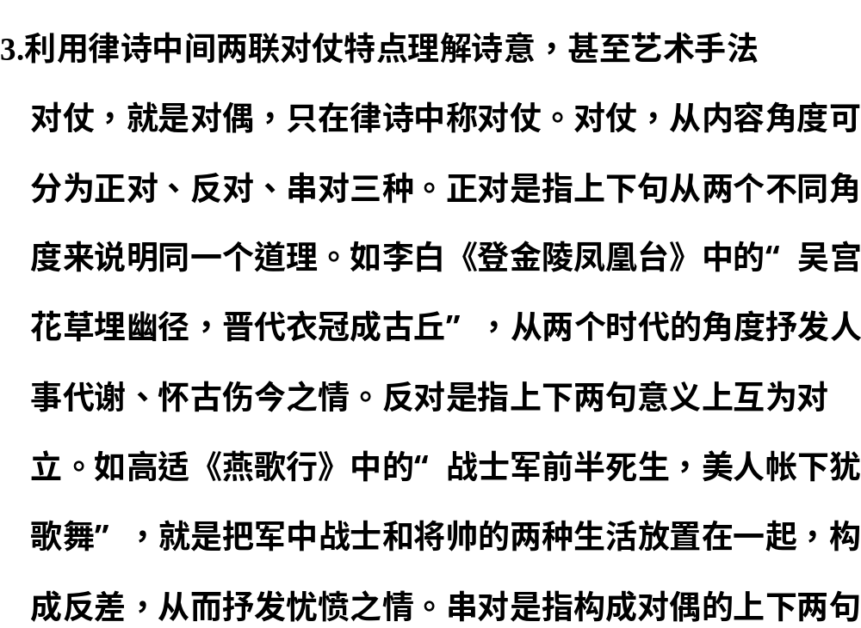

Slide 38
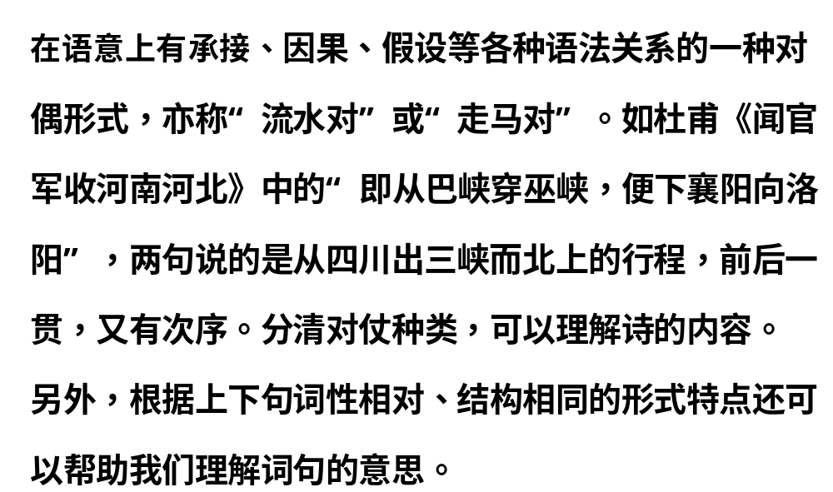

Slide 39
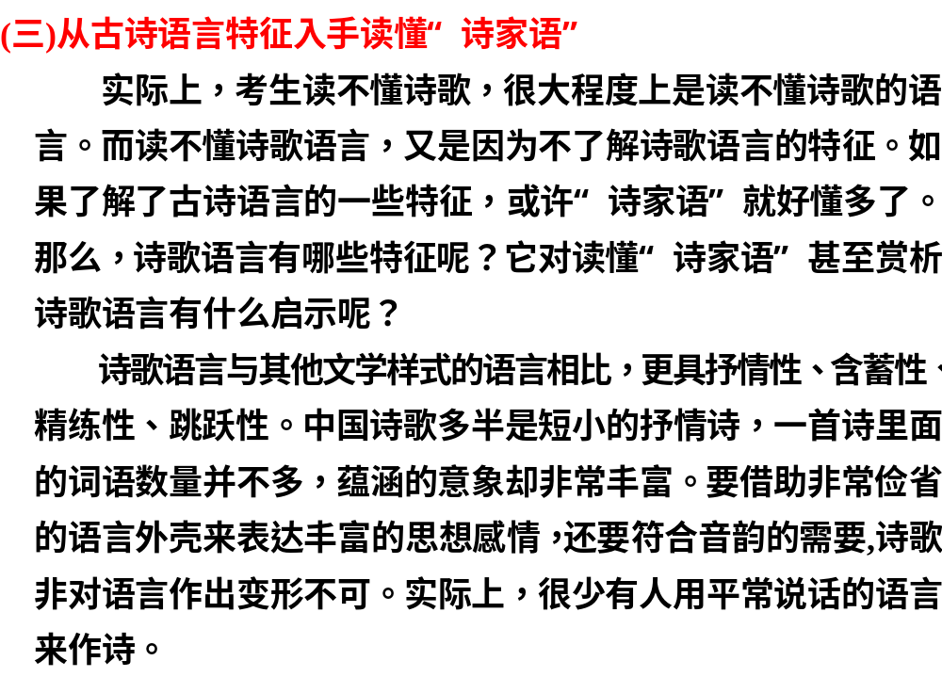

Slide 40
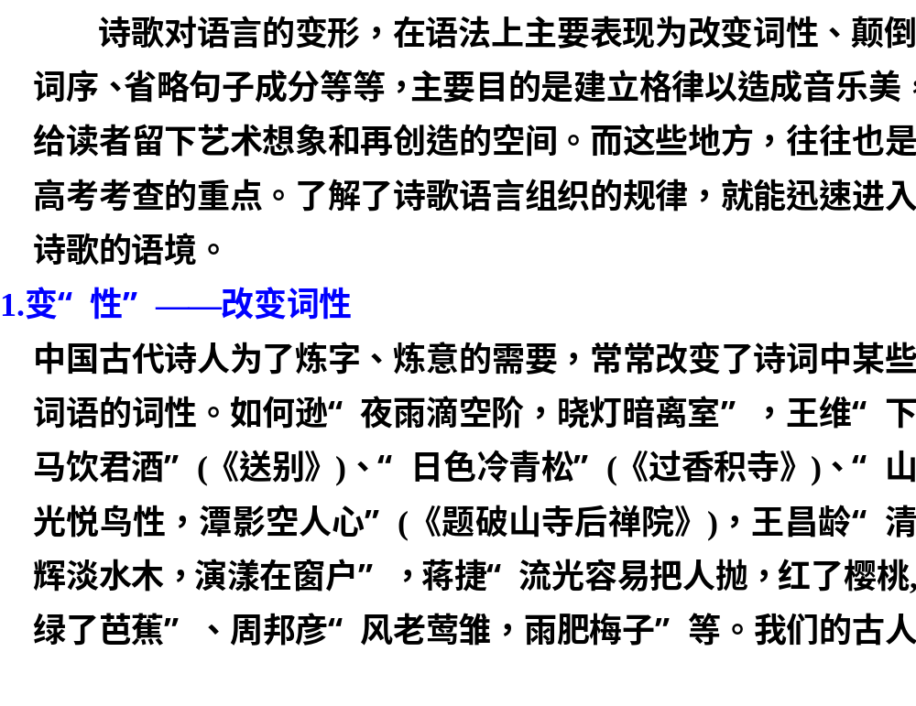

Slide 41
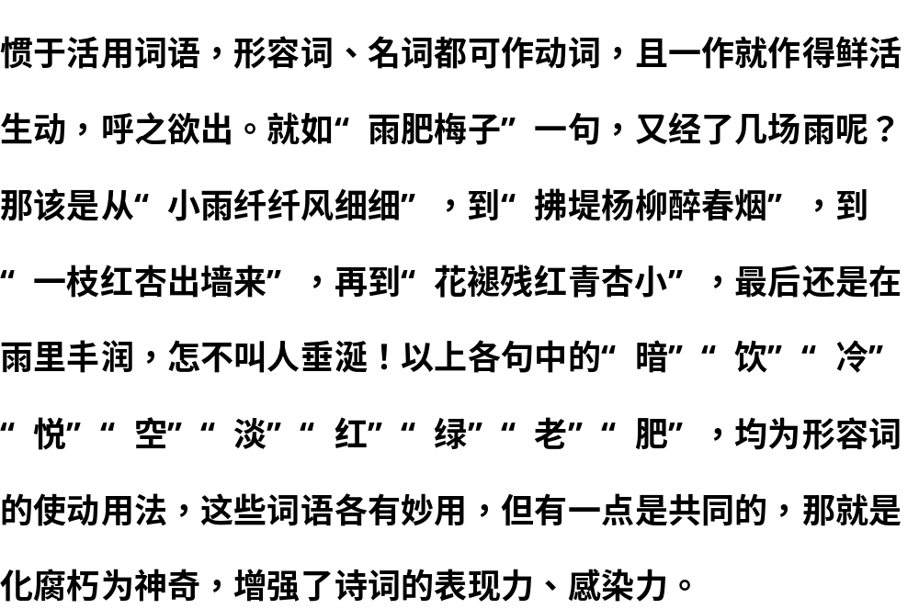

Slide 42
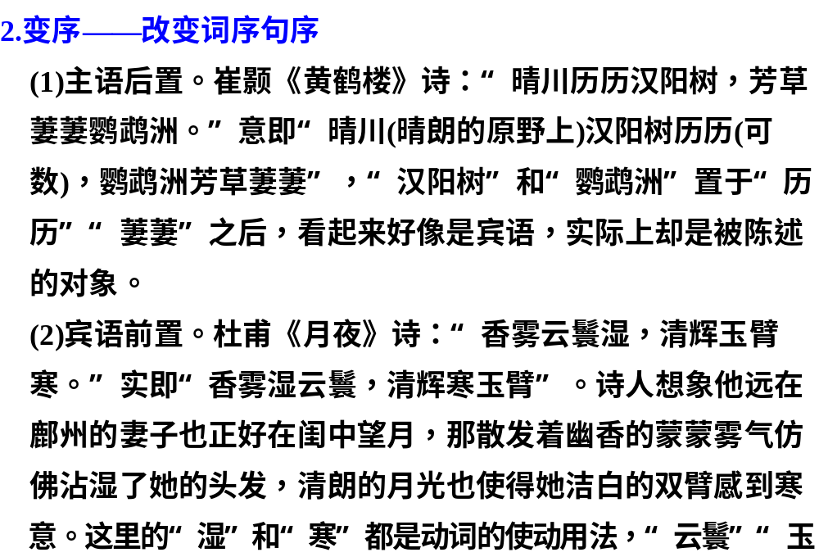

Slide 43
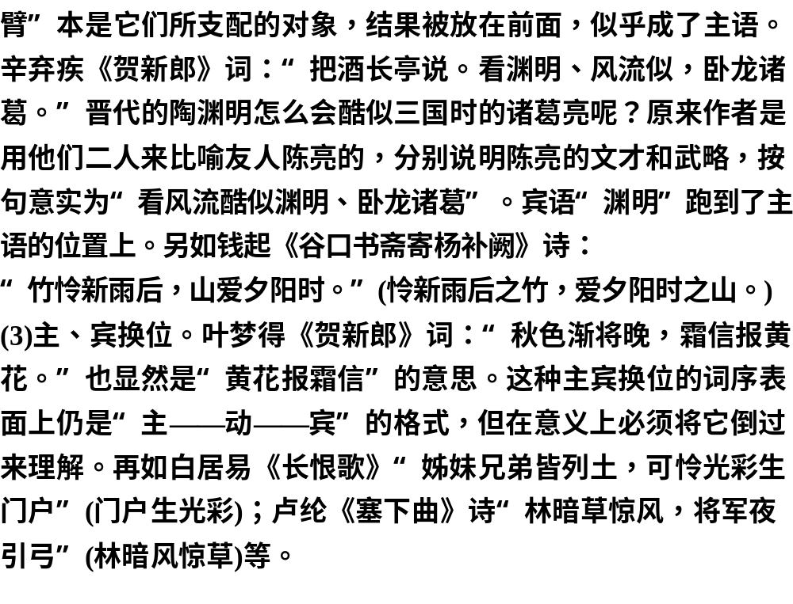

Slide 44
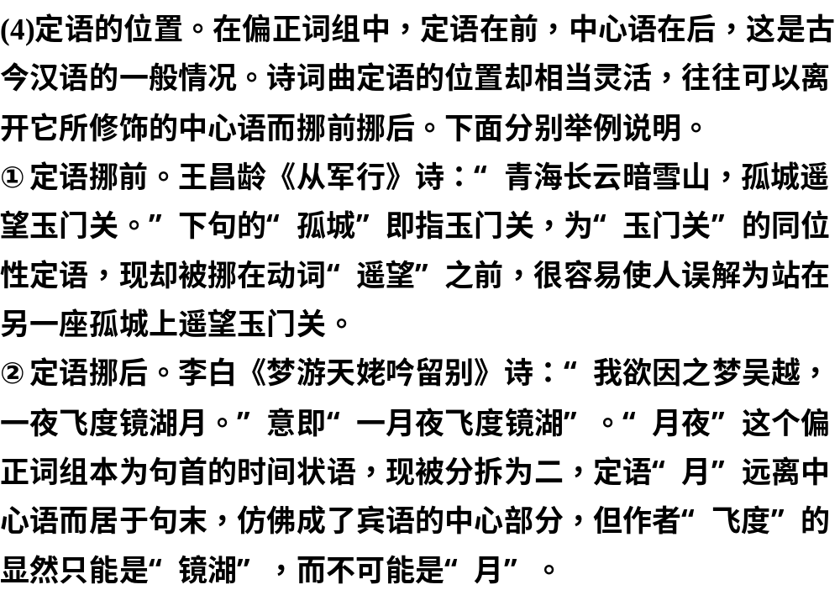

Slide 45
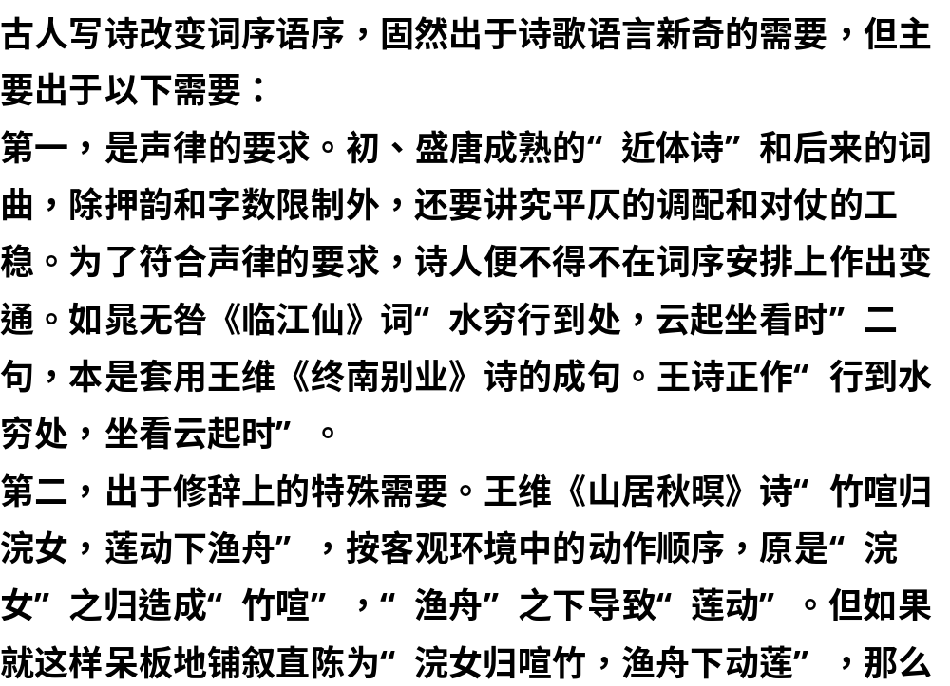

Slide 46
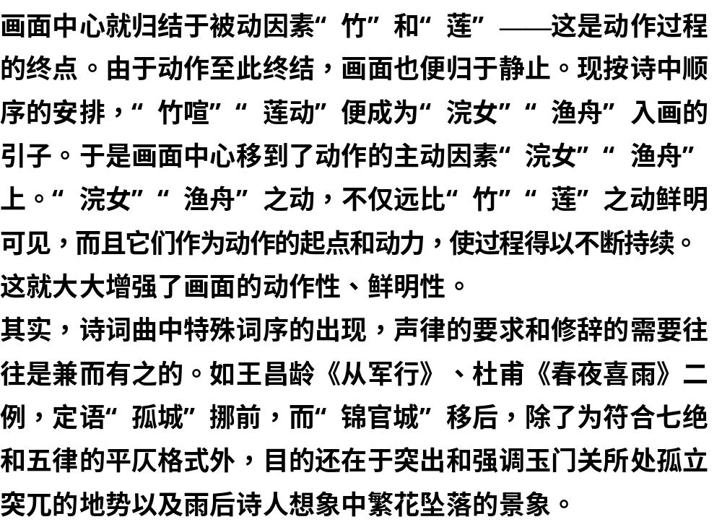

Slide 47
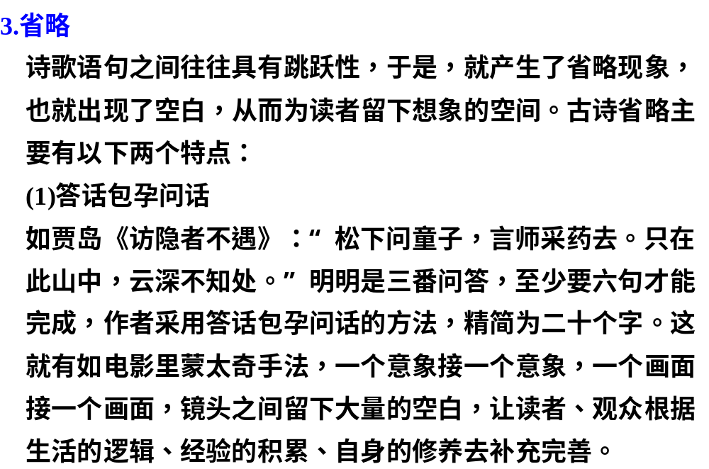

Slide 48
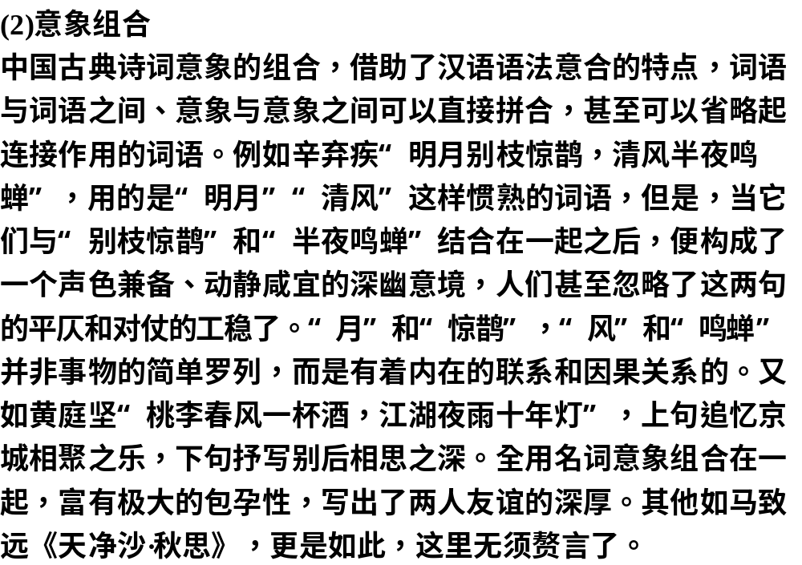

Slide 49
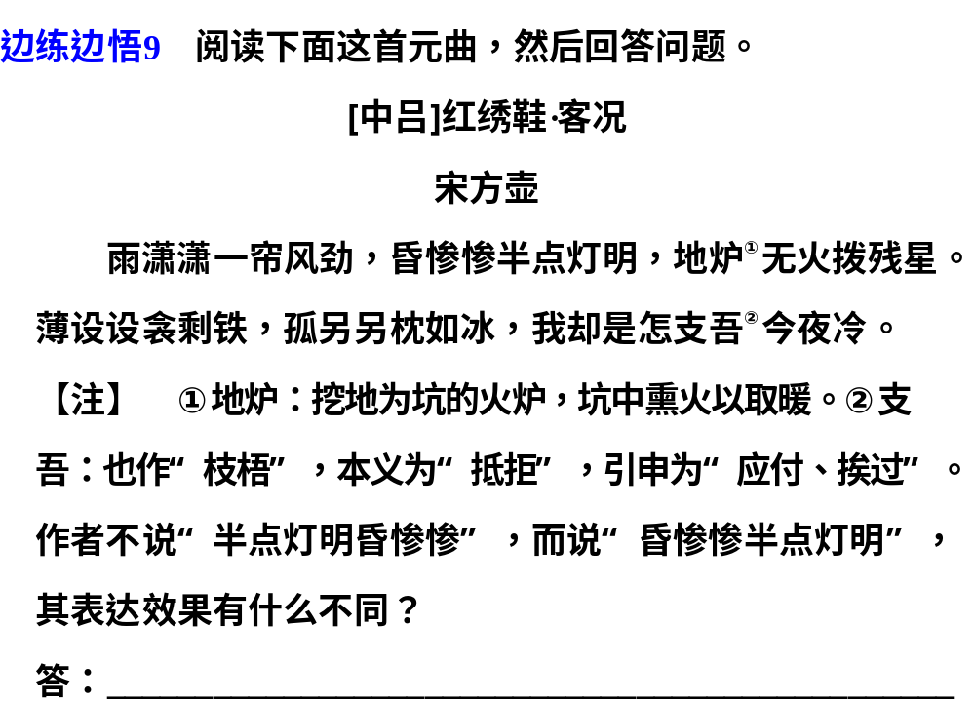

Slide 50


Slide 51


Slide 52

二、从题材类别入手读懂古诗

Slide 53


Slide 54


Slide 55


Slide 56





Slide 57


Slide 58


Slide 59


Slide 60




Slide 61




Slide 62


Slide 63


Slide 64


Slide 65





Slide 66


Slide 67


Slide 68




Slide 69


Slide 70


Slide 71


Slide 72




Slide 73


Slide 74


Slide 75


Slide 76


Slide 77


Slide 78


Slide 79


Slide 80


Slide 81


Slide 82

解析

Slide 83

解析

Slide 84


答案

Slide 85

三、读懂古诗的基本方法

Slide 86

①交代了写作对象(素蝶)
②点明了诗的类别(咏物诗)
③暗示了写作手法(托物言志)
①交代了写作对象、内容(七夕)或写作缘由(因七夕而写)
②暗示了写作内容和情感(写夫妻相思相聚)

Slide 87

①交代了写作对象(征人)
②揭示了全诗的感情基调(怨)
③暗示了诗的类别(边塞诗)
①交代了写作缘由和内容(竹窗闻风)
②交代了写作目的(怀念远方之人)
③暗示了诗的感情基调和类别(怀人诗)

Slide 88

①交代了写作缘由(左迁)、地点(蓝关)和特定读者(侄孙湘)
②暗示了诗的类别(贬谪诗)
①交代了写作内容(梦游天姥)
②交代了写作目的(留别)
③交代了诗的体裁(古体诗)
④暗示了写作手法(浪漫主义手法)

Slide 89


Slide 90


Slide 91


Slide 92

古体诗：以自然段为层
诗
绝句：前两句写景，(次)后
两句抒情(第四句最重要)
有的诗讲究
起承转合
近体诗
律诗：前四句写景，(次)后
四句抒情(主)
首句渲染气氛
上片
主句写景
写景(次)
词
尾句过渡
下片：抒情(主)

Slide 93


Slide 94


Slide 95


Slide 96


Slide 97


Slide 98


Slide 99


Slide 100


Slide 101


